Slide 1
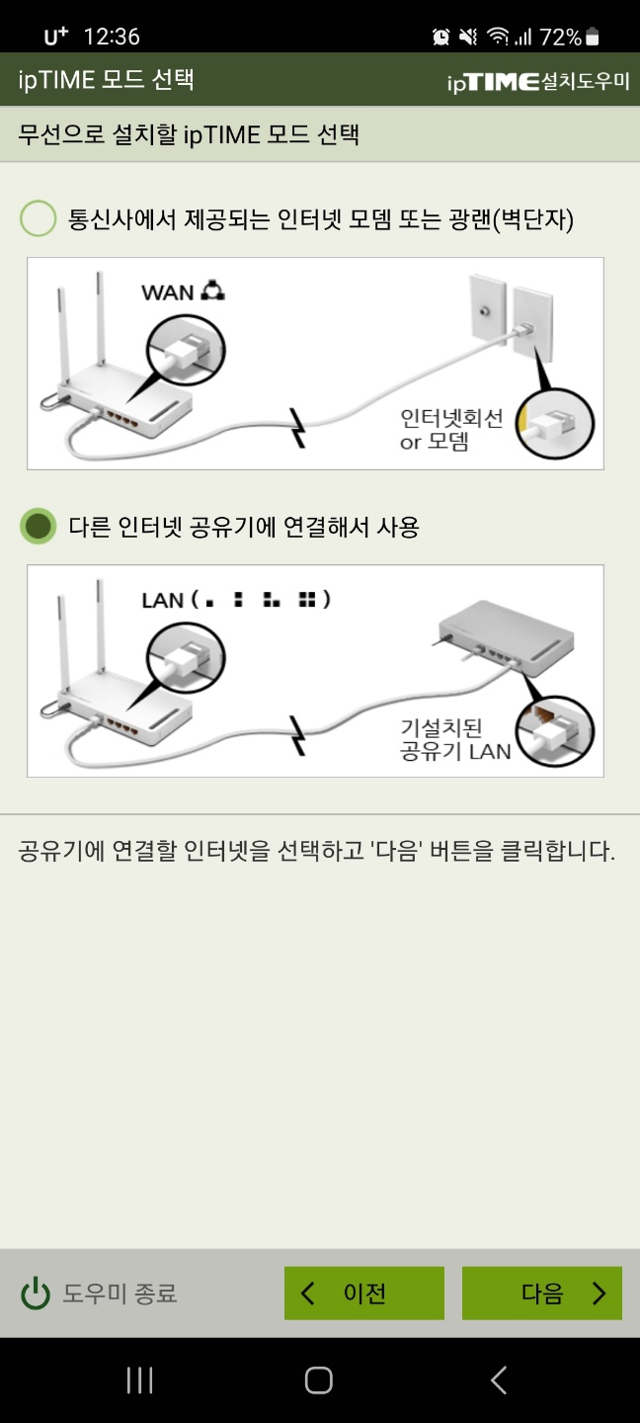
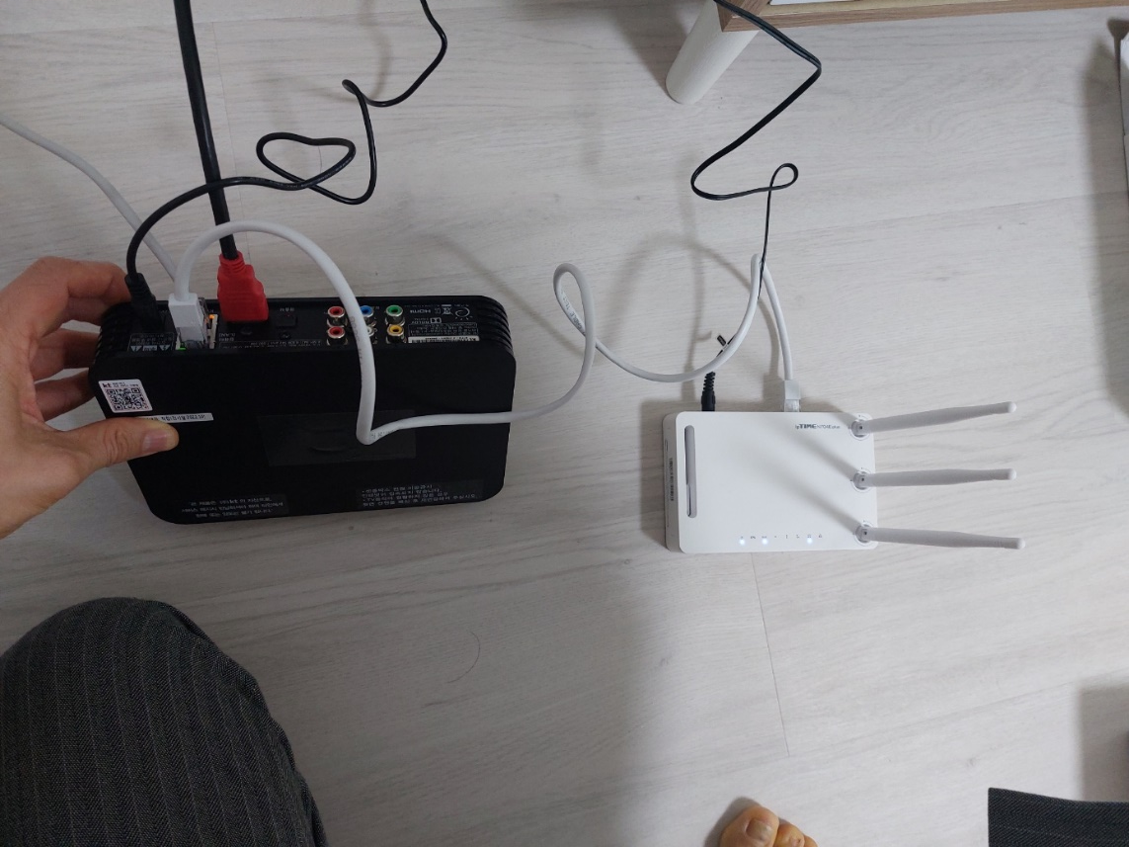
아래 3가지 경우를 모두 적용해보았으나 모두 연결 실패
Iptime 공유기와 벽단자(광랜) 직접연결
KT셋톱과 Iptime 공유기의 WAN포트 연결
KT셋톱과 Iptime 공유기의 LAN포트 연결
왼쪽 그림에는 없지만 wan포트에 연결해보라고 안내를 받아서 시도해보았으나 연결안됨

Slide 2
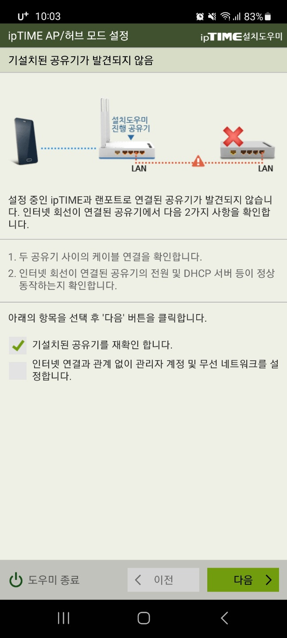
결과는 모두 동일하게 나옴

